Slide 1
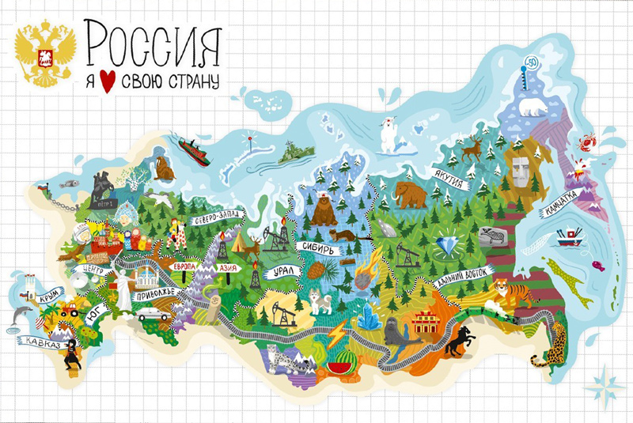

Нет края на свете красивей,
Нет Родины в мире светлей!
Россия, Россия, Россия, -
Что может быть сердцу милей?
И если бы нас вдруг спросили:
"А чем дорога вам страна?"
-Да тем, что для всех нас Россия,
Как мама родная, - одна!

Slide 2

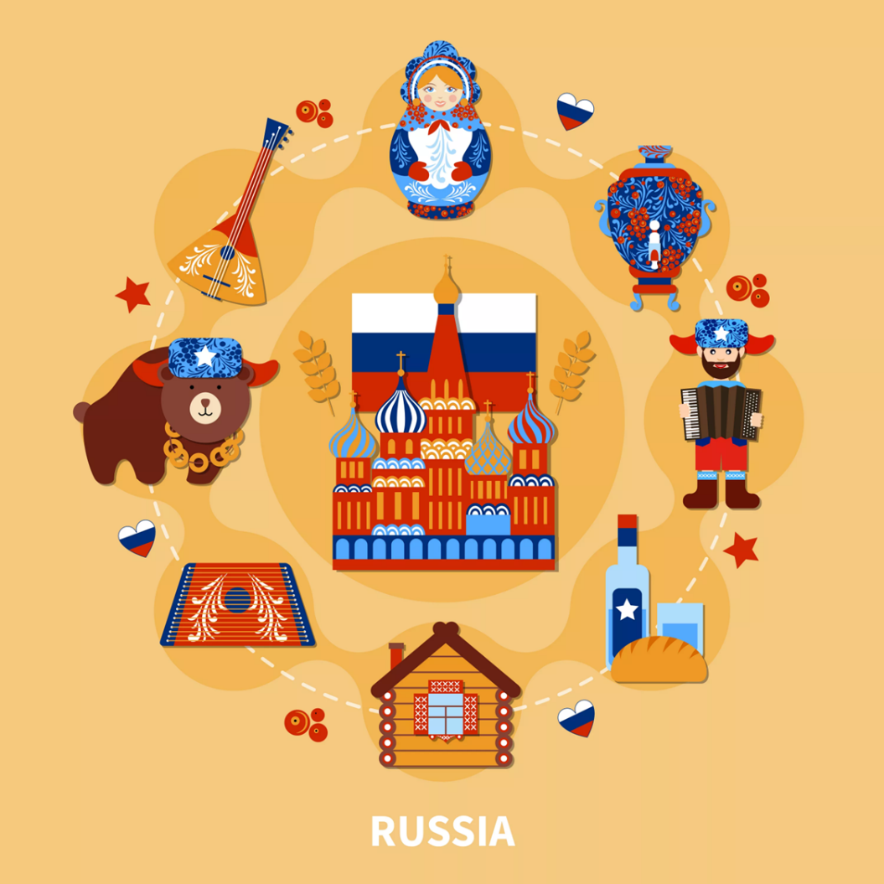
Государственное бюджетное общеобразовательное учреждение города Москвы «Школа № 2000»
Подготовила:
воспитатель ГБОУ Школа № 2000 здание № 6
Иванова Елена Юрьевна
Москва 2025

Slide 3
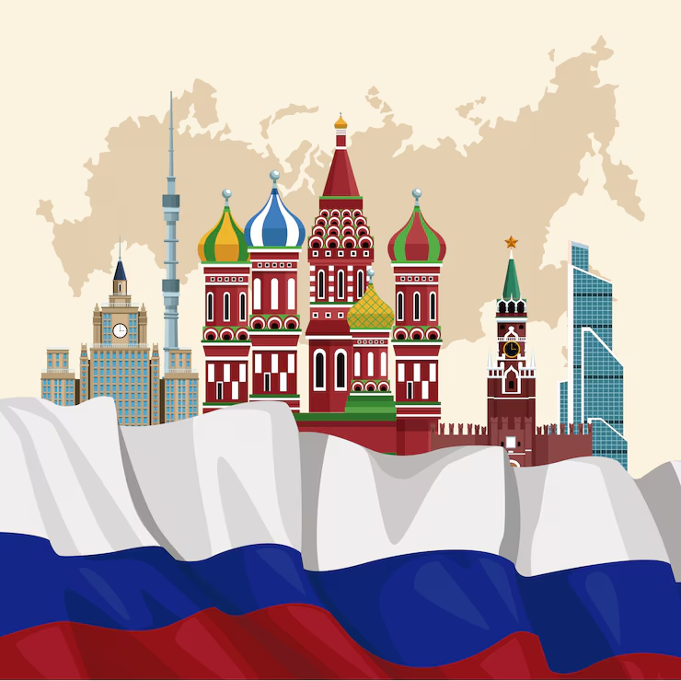


«Открываем Россию и Москву». Детская интеллектуальная игра – викторина,
для детей подготовительных групп

Slide 4
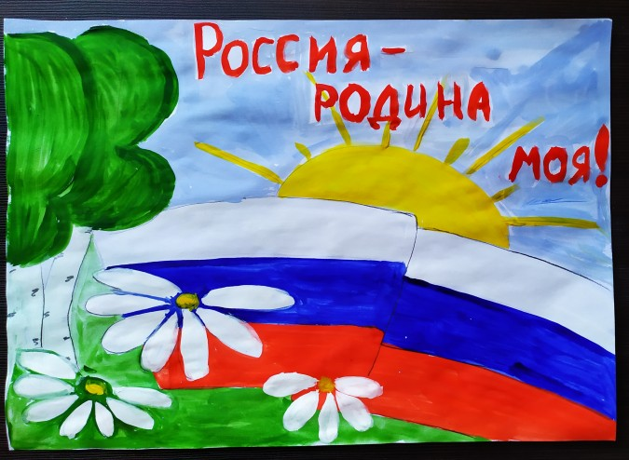
Первый тур
Блиц-опрос

Slide 5
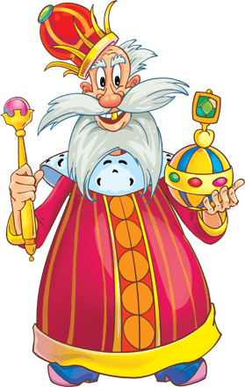

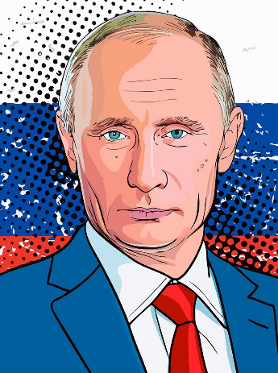
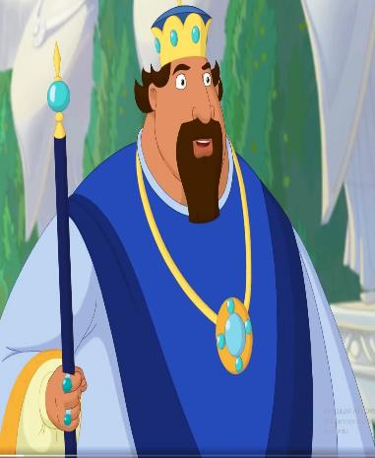
Кто является главой нашего государства?
1 - царь
3 - мэр
2 - президент
4 - правитель

Slide 6
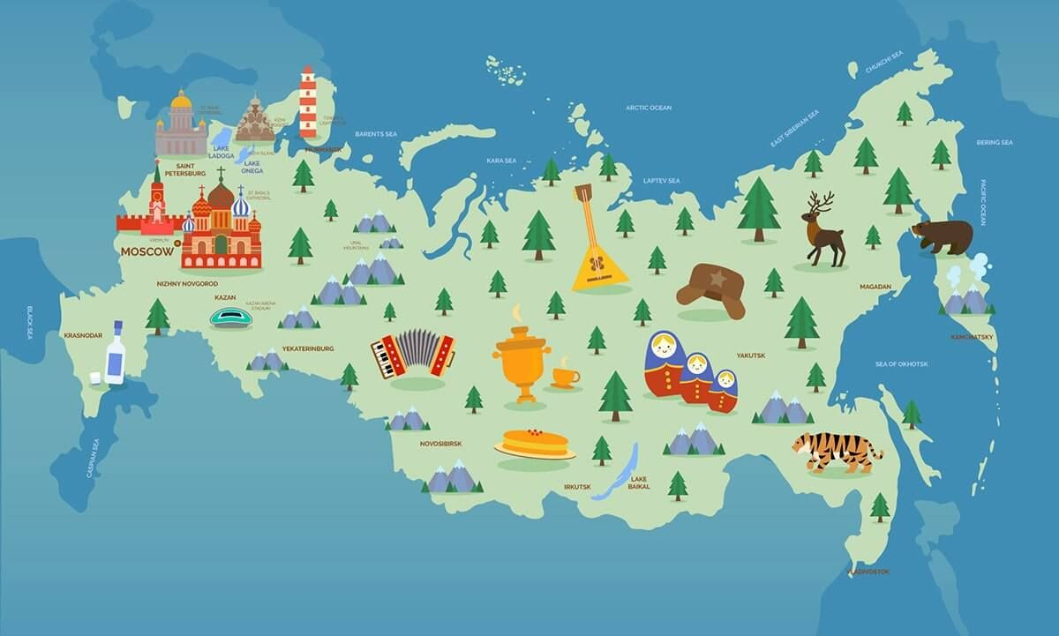
Как называется страна, в которой мы живём?

Slide 7
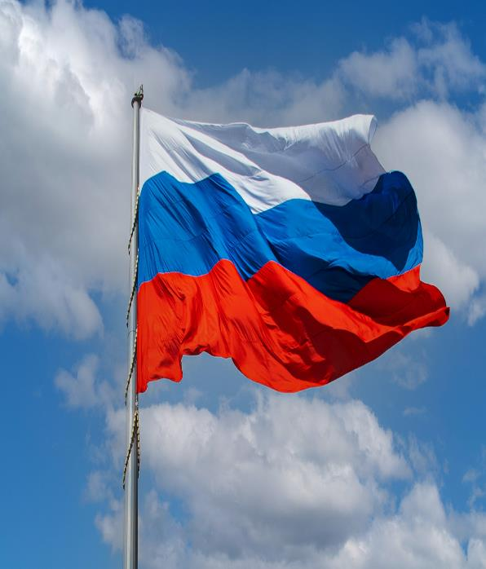

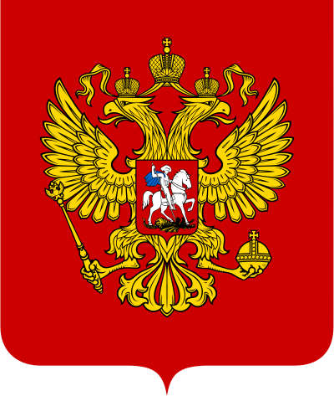
Назовите государственные символы России.

Slide 8
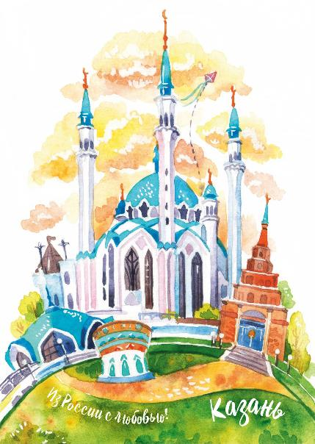
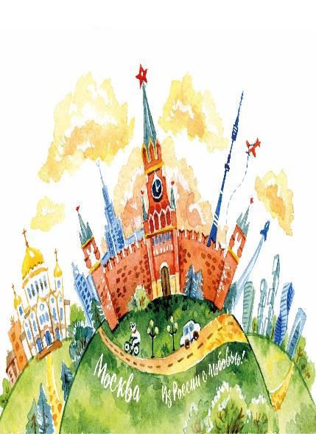
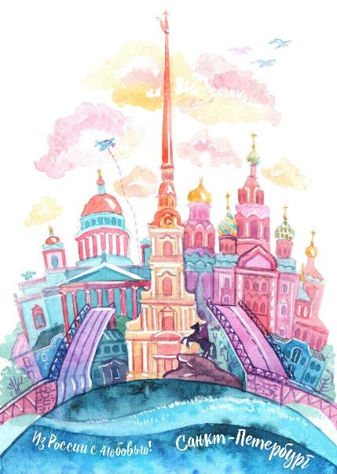
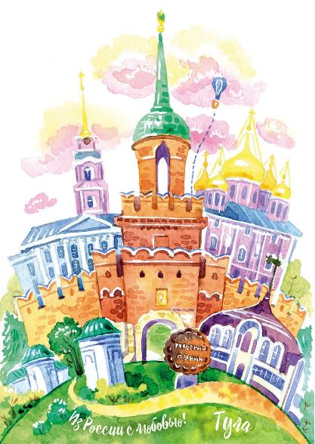
Как называется столица нашей родины?
2 – САНКТ-ПЕТЕРБУРГ
4 - ТУЛА
3- МОСКВА
1 - КАЗАНЬ

Slide 9


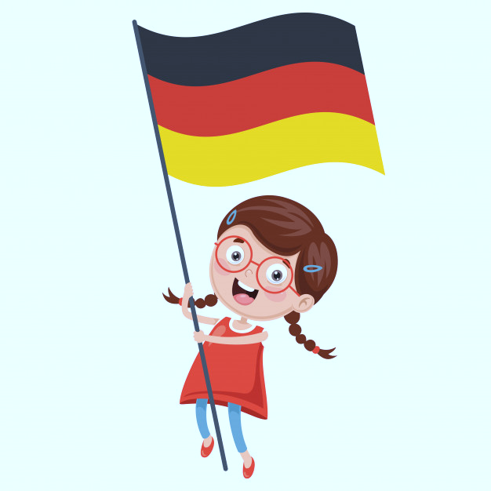

Второй тур
Какой флаг принадлежит России?
1
4
2
3

Slide 10



Найди герб нашей страны
2
4
1
3

Slide 11


Третий тур
« Загадки тётушки Совы»

Slide 12
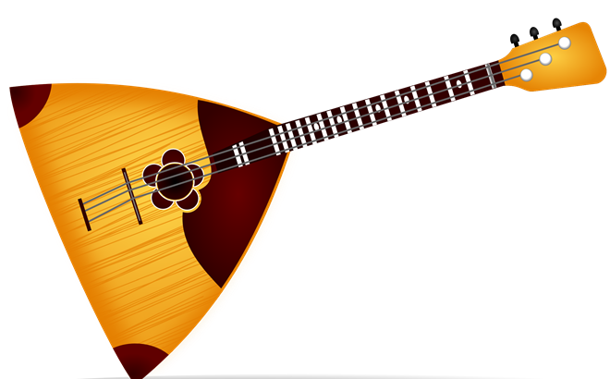

Всем известна на Руси,
Хоть кого о ней спроси!
У неё лишь три струны,
Но она — любовь страны.
Выйдет Ваня за плетень
И сыграет «трень» да «брень».

Slide 13

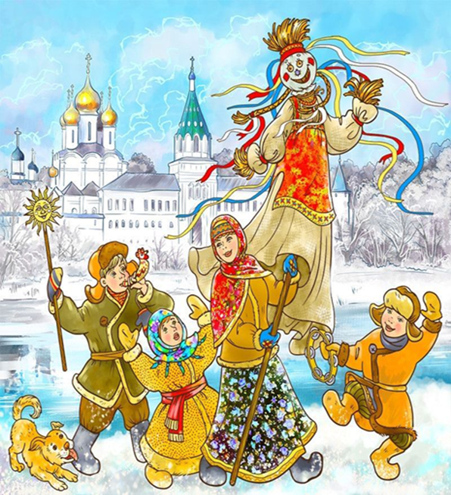

Праздник этот знаем мы -
Время проводов зимы.
Люди в эти дни должны
Веселиться, печь блины.

Slide 14

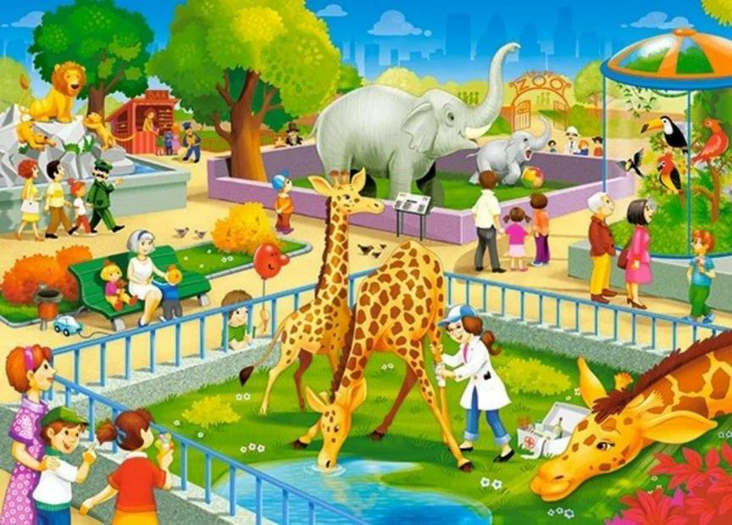
Это очень странный сад,
Звери в клетках там сидят,
Его парком называют,
Люди в парке отдыхают.

Slide 15


Как хлеба и калачи,
Мы тебя пекли в печи.
Вот теперь гостей встречай,
Пышный русский … .

Slide 16
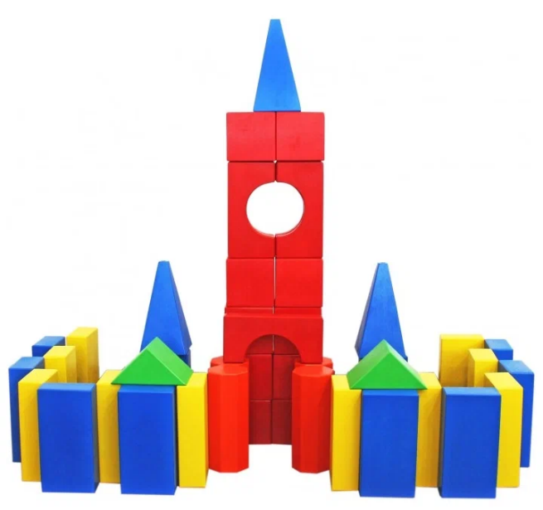
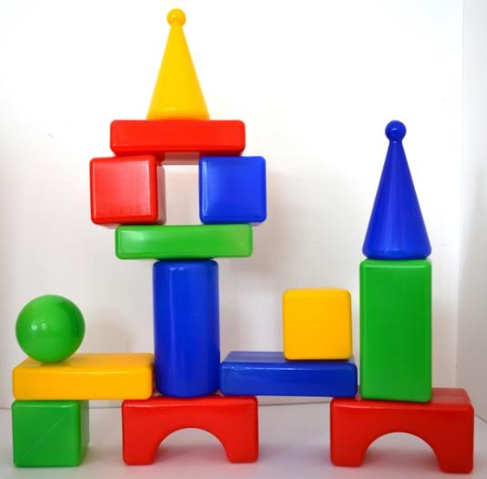
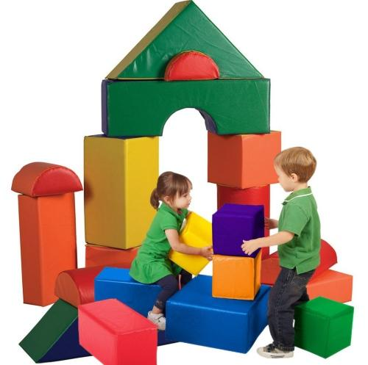
«Игра-эстафета «Кремлевская башня»

Slide 17
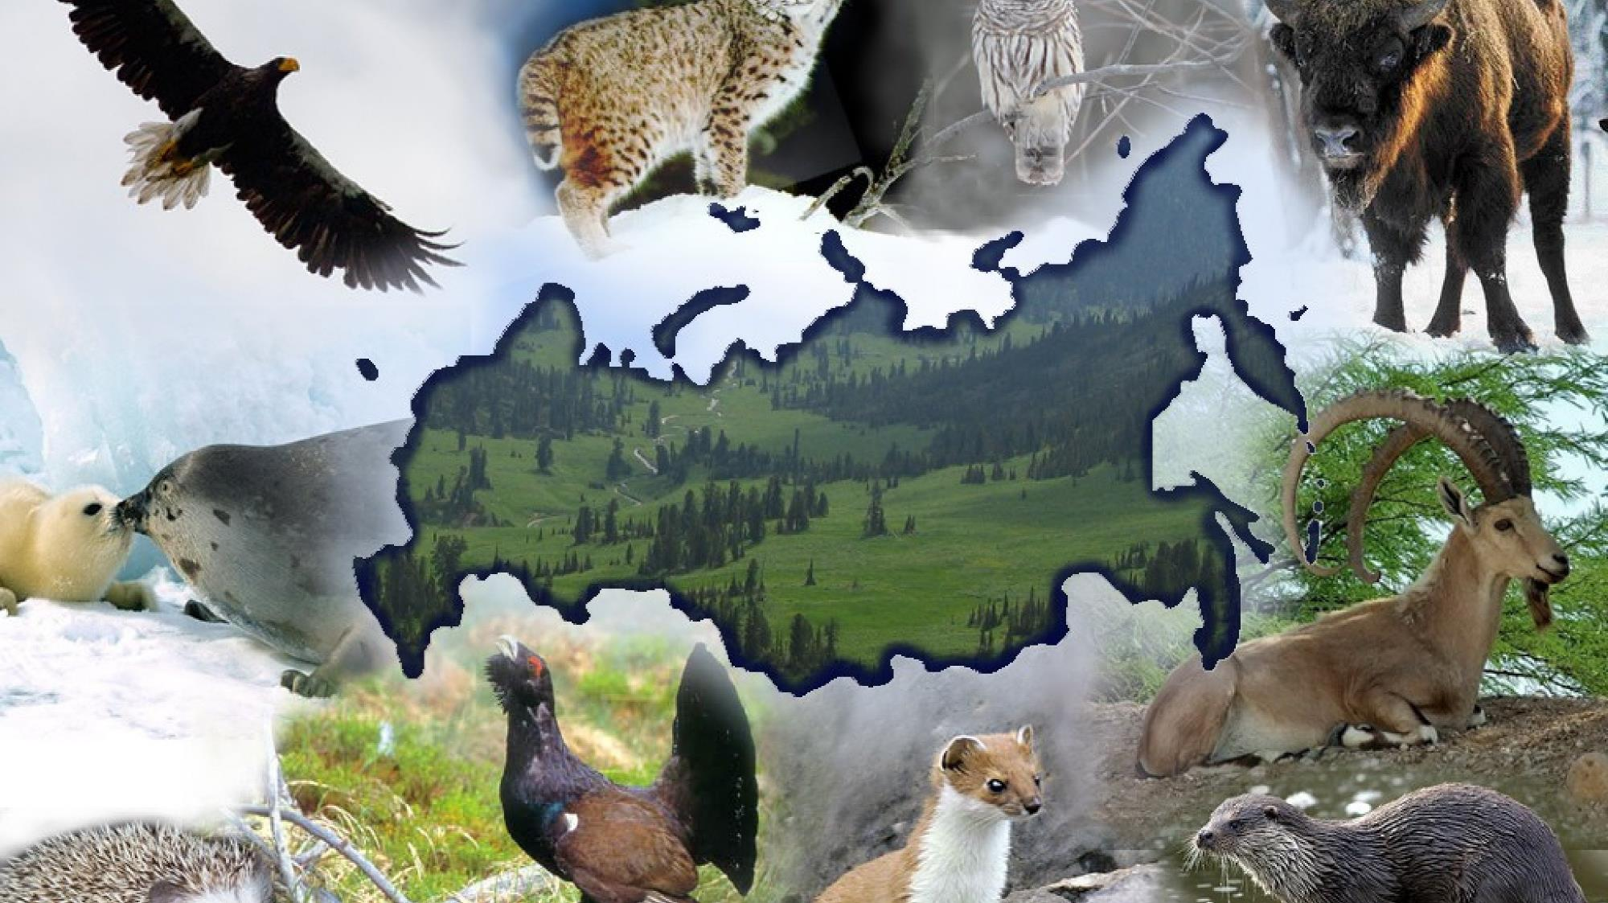
Четвертый тур
Животный и растительный мир России.

Slide 18
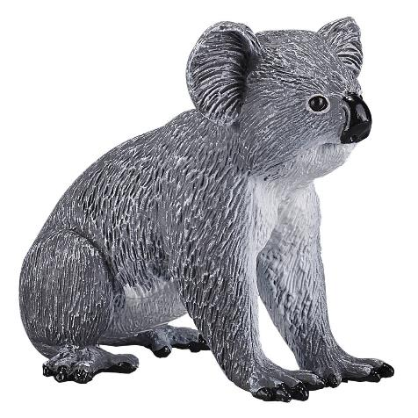
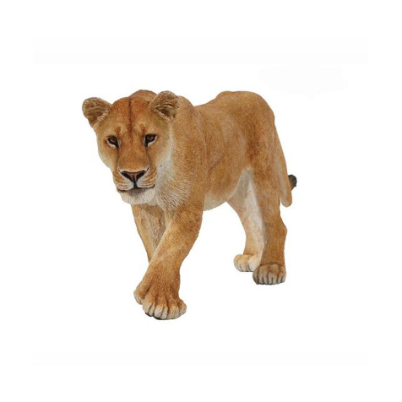
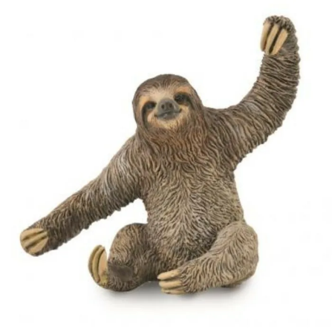
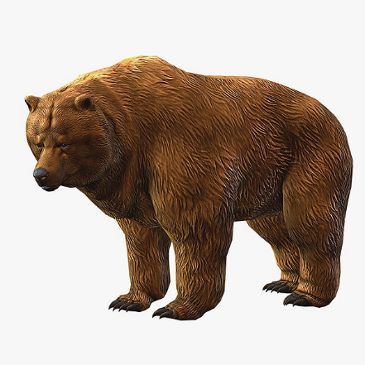
Какое животное считается символом России?

Slide 19




Какое дерево считается символом России?

Slide 20
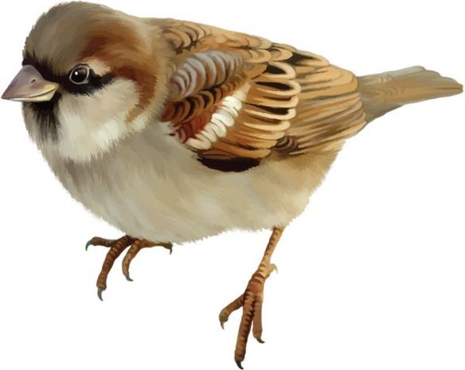
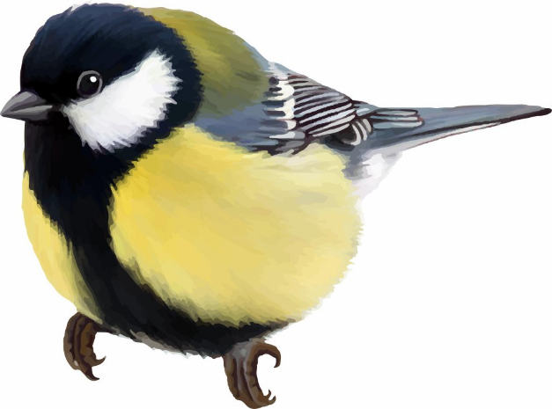
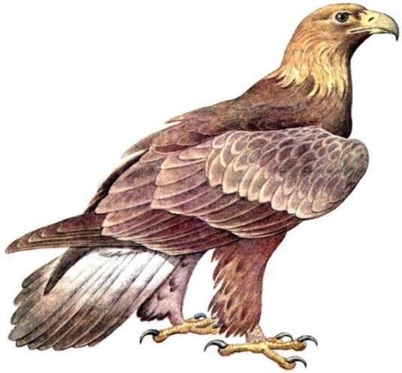
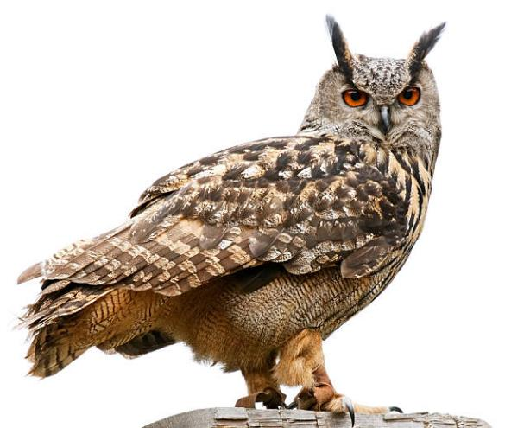
Какая птица на гербе нашей страны?

Slide 21
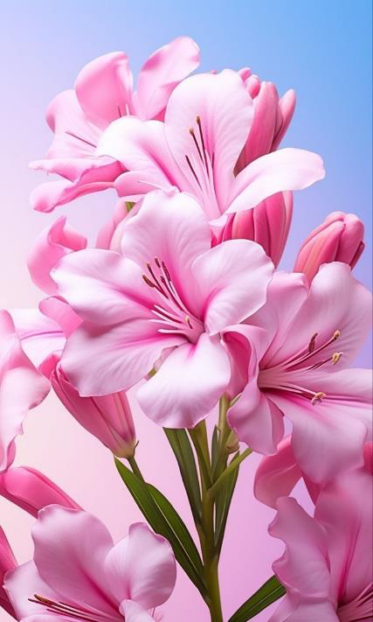
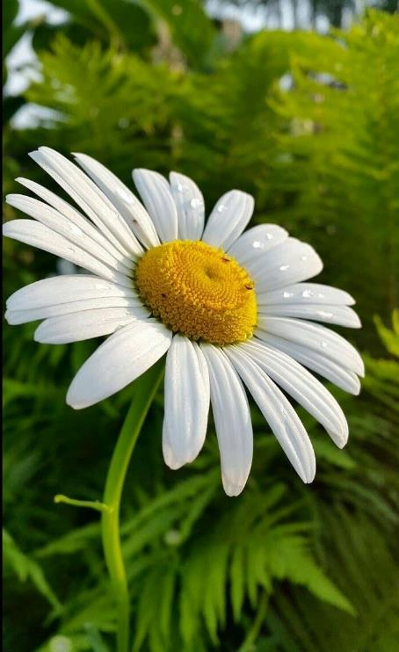
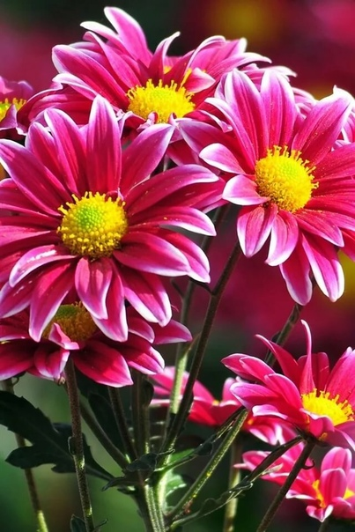
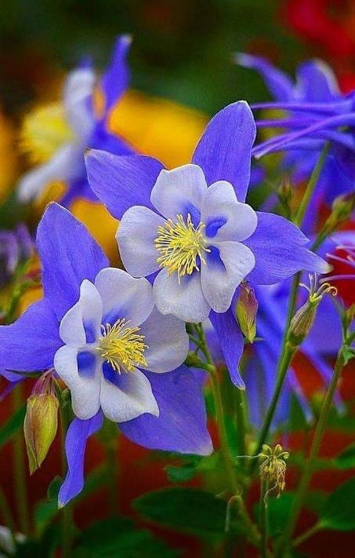
Какой цветок является символом России?

Slide 22
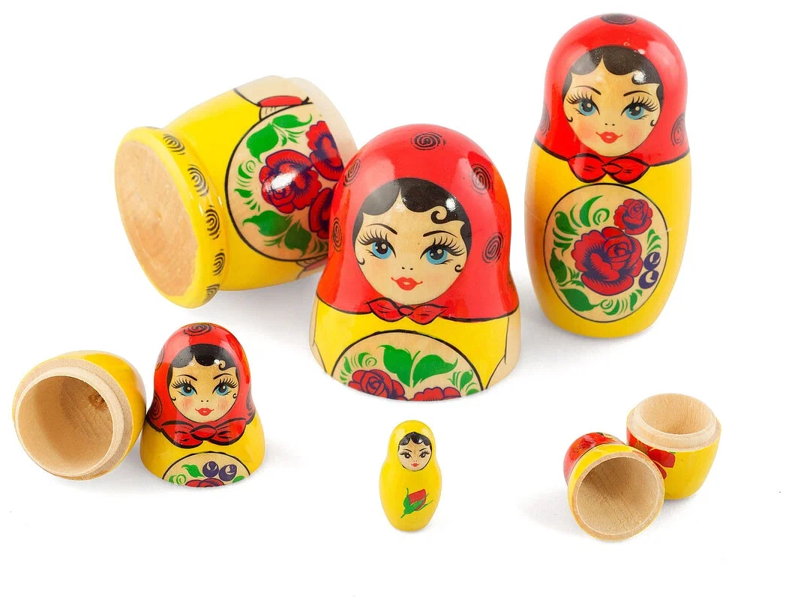
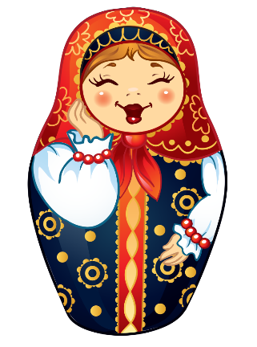
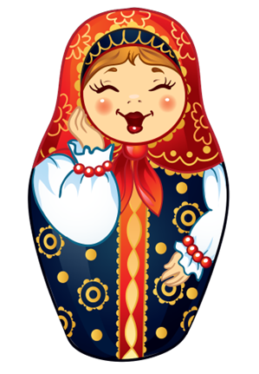
«Игра - эстафета «Собери матрёшку».

Slide 23

Пятый тур
«Ума палата»

Slide 24







Разгадай ребус по первым буквам названий картинок

Slide 25
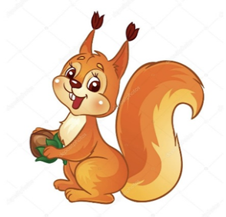
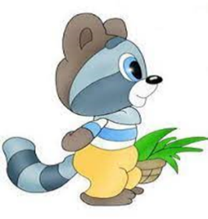




Разгадай ребус по первым буквам названий картинок

Slide 26
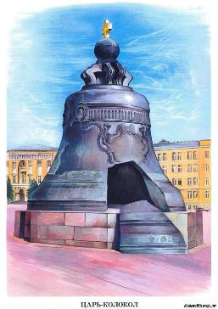
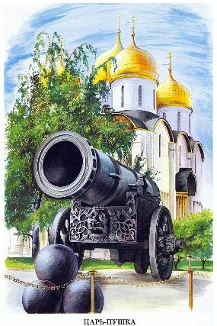
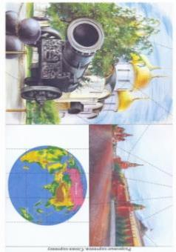
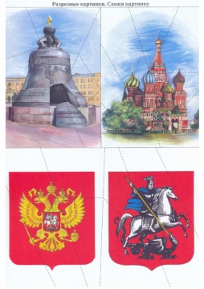
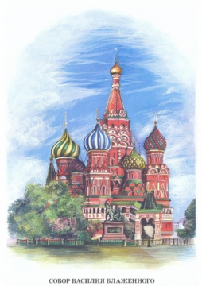
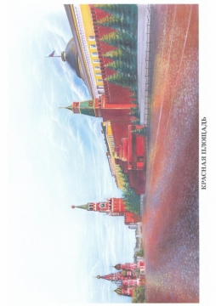

Тур 6: «Собери картинку»

Slide 27
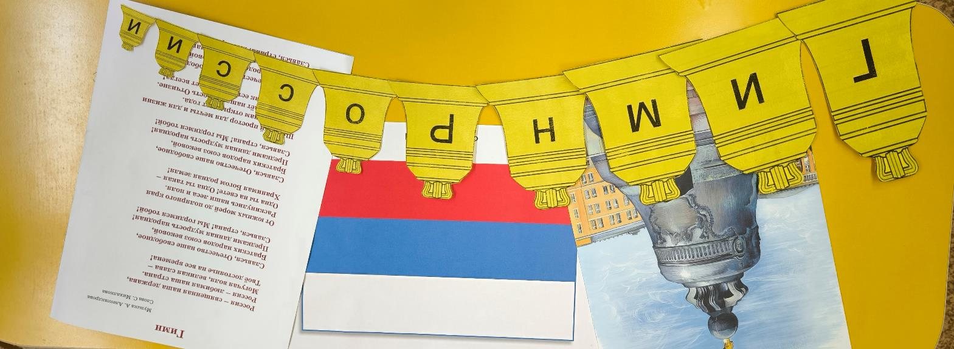
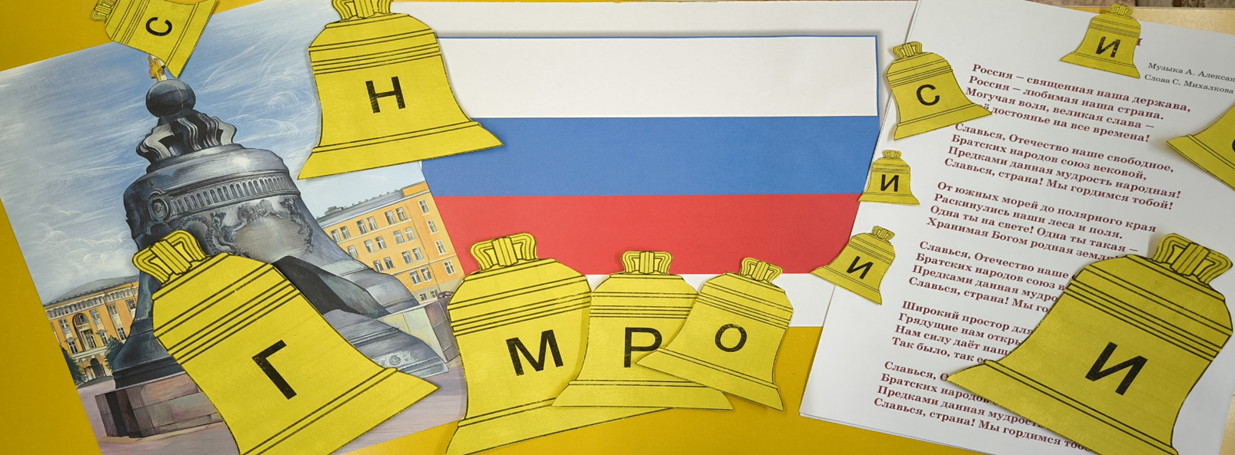
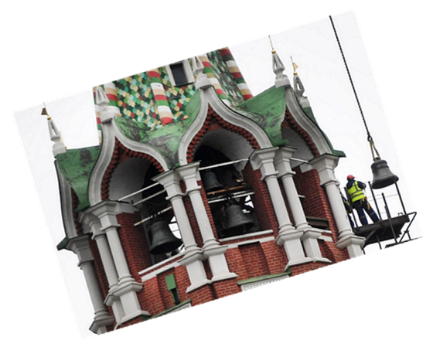
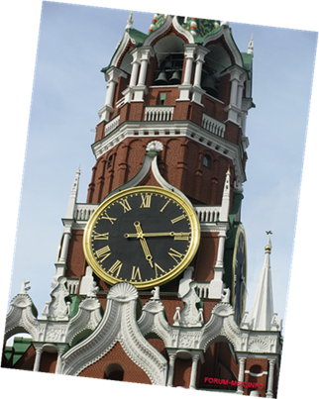
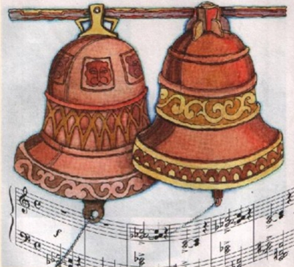
Тур 7: «Колокольный звон»

Slide 28



Slide 29


